Slide 1
Ιστορια της Κυπρου

Slide 2
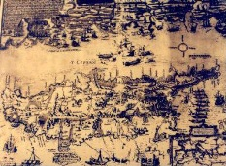
Περίοδοι
Ρωμαϊκή περίοδος
Βυζαντινή περίοδος
Φραγκοκρατία
Τουρκοκρατία

Slide 3
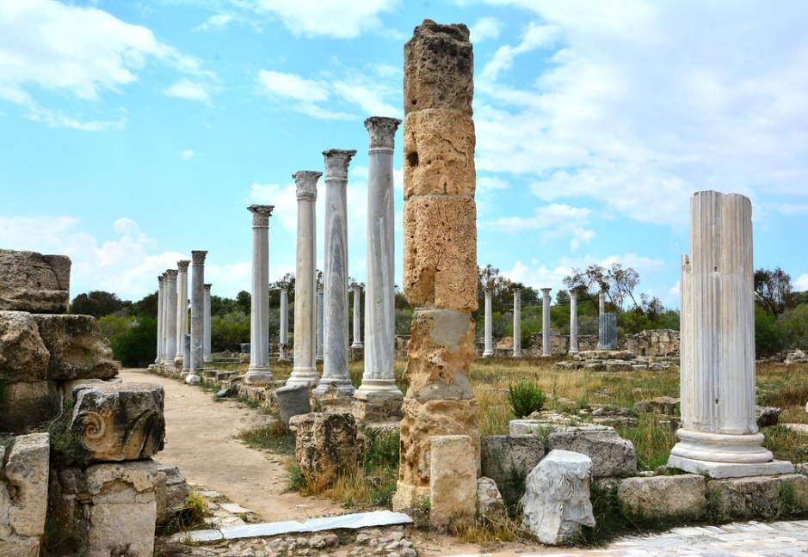
Ρωμαϊκή περίοδος
30 π.Χ. – 330 μ.Χ.
Επίσκεψη Αποστόλου Παυλου στη Σαλαμίνα
Πρώτη χώρα στον κόσμο κάτω από χριστιανική κυριαρχία

Slide 4
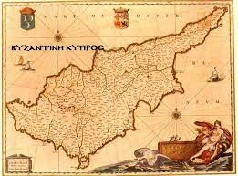
Βυζαντινή περίοδος
330-1191 μ.Χ.
Ανεξαρτησία της εκκλησίας της Κύπρου
Αραβική κυριαρχία προκαλεί καταστροφές
Ελευθερία από τον αυτοκράτορα Νικηφόρο Φωκά

Slide 5
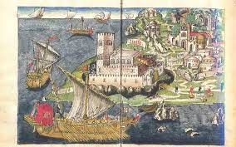
Φραγκοκρατία
1191-1571
Κτίστηκαν φρούρια και εκκλησίες
Εξέγερση πολιτών λόγω βαρετών φόρων
Η Χριστιανή Ορθόδοξη εκκλησία δεν πλήρωνε φόρους

Slide 6
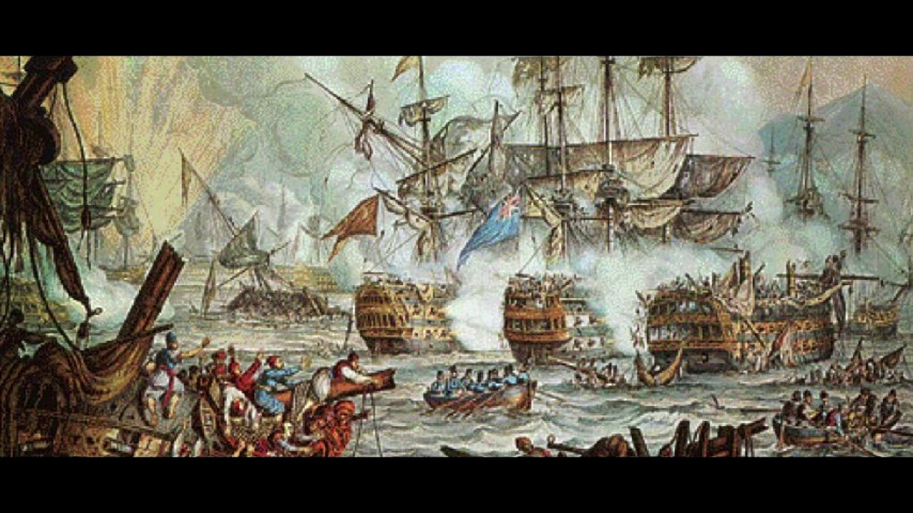
Τουρκοκρατία
1571-1878
Πολλοί φόροι έπνιξαν τους πολίτες
Καταστροφή οτιδήποτε μη οθωμανικού
Γενίτσαροι

Slide 7
Πληθυσμός της Κύπρου
 | 1881
Ελληνοκύπριοι | 73,90%
Τουρκοκύπριοι | 24,40%
Λατίνοι | 1,10%
Αρμένιοι | 0,10%
Άλλοι | 0,50%

Slide 8
Οργανόγραμμα
Διευθυντής
ΒΔΑ1
ΒΔ2

Slide 9
Ferrari

Slide 10
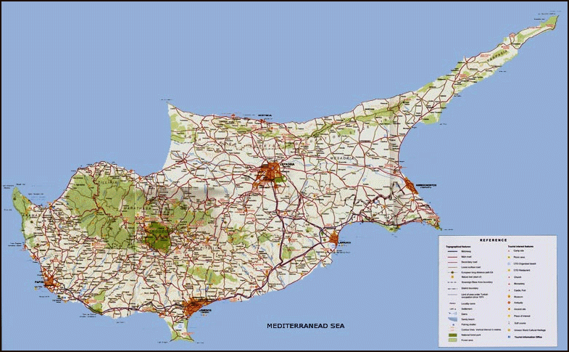
Βιβλιογραφία
Διαδίκτυο: Cyprus
Εγκυκλοπαίδεια: Δομή
Notes:
Η Τελευταία μου Διαφάνεια

